Slide 1
Пояснительная записка по дисциплине «проектная деятельность» Разработка туристического портала г. Иваново и онлайн-игры «Экспедиция памяти
Разработал студент
группы 181-321 Дубинский Никита

Slide 2
Задание на выполнение по проекту
Тема: создание туристического портала г. Иваново и онлайн-игры «Экспедиция памяти»
Назначение проекта:
Создание обновленного туристического портала г. Иваново;
Создание веб-сайта для онлайн-игры «Экспедиция памяти», приуроченная к 75 годовщине в Великой Отечественной войне.
Адрес туристического портала г. Иваново: http://visitivanovo.std-704.ist.mospolytech.ru
Адрес онлайн-игры «Экспедиция памяти»: http://memoryexpedition.std-704.ist.mospolytech.ru
Состав проекта:
Дубинский Никита Игоревич, группа 181-321
Заказчик: Ивановская областная библиотека для детей и юношества

Slide 3
План работы над проектами

Slide 4








Используемые технологии
HTML 5
CSS 3
TypeScript
Angular
Git
Webpack
Figma
Firebase

Slide 5
Туристический портал г. Иваново. Основной функционал
Веб-приложение должно предоставлять возможность просмотра информации о г. Иванове, ежегодных мероприятиях, некоторых достопримечательностях, информации о отелях, ресторанов, истории города, информации о транспорте, а также возможности построения маршрутов, исходя из заданных параметров и добавления, редактирования и удаления мест из административной панели
Основной целью данного веб-приложения является информирование туристов о истории г. Иваново, а также достопримечательностях. отелях, ресторанах и другой важной информации.

Slide 6

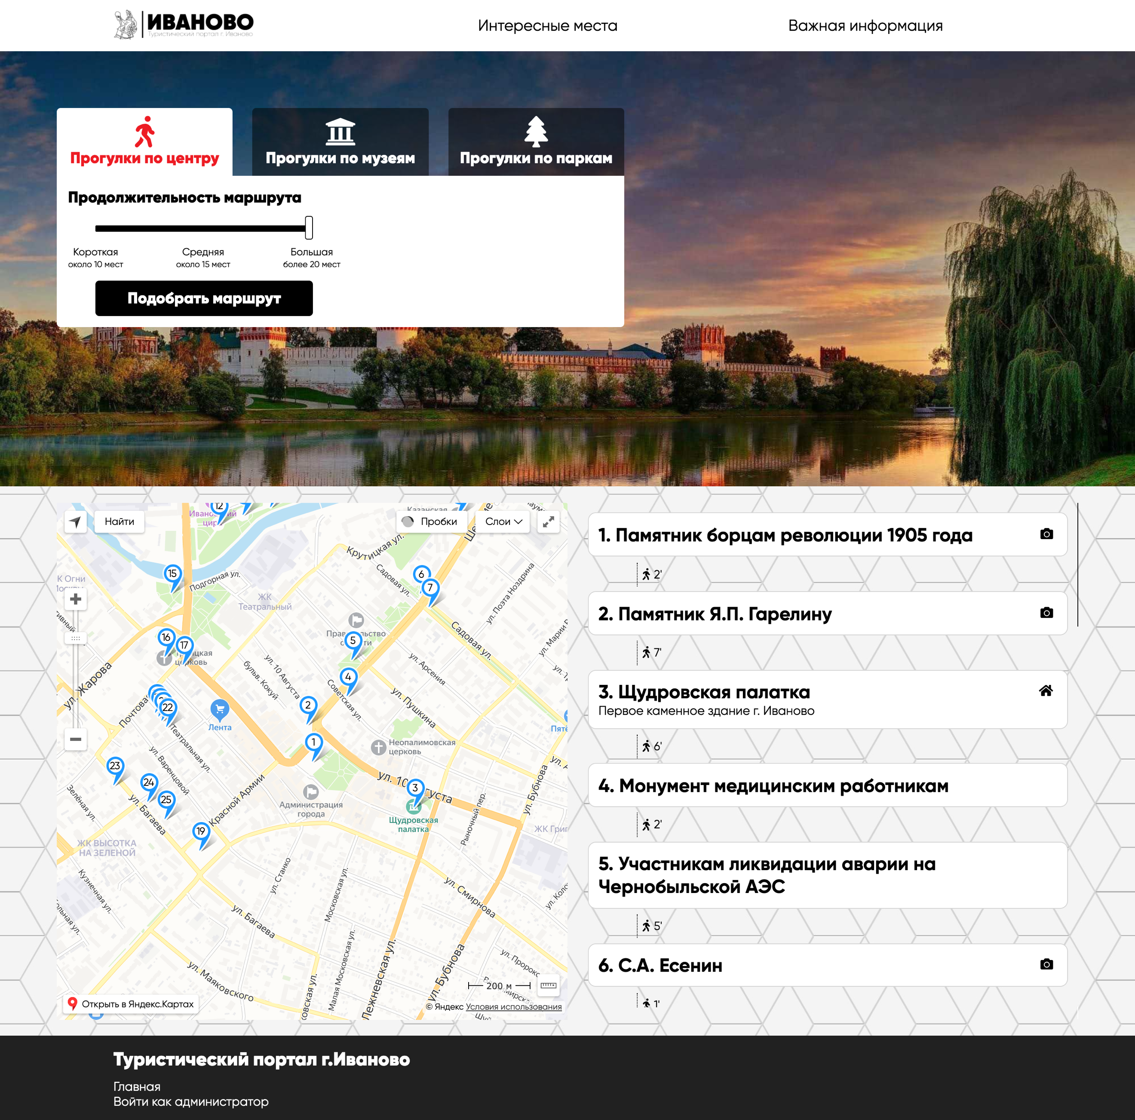
Туристический портал г. Иваново

Slide 7
Онлйан-игра «Экспедиция памяти». Обоснование проблемы
В 2020 году в связи со сложной эпидемиологической ситуацией все больше и больше мероприятий проводятся в режиме онлайн. Большое скопление людей сейчас является просто опасным. 25-26 апреля в рамках мероприятия "Библионочь-2020" была проведена онлайн-игра "Экспедиция памяти", посвященная 75 годовщине в Великой Отечественной войне.
Правила игры Игра состоит из 5 разделов, связанных с тематикой Великой Отечественной войны по 6 вопросов в каждой категории. Вопросы представлены в форме тестирования с вариантами ответов. За каждый вопрос в зависимости от уровня сложности можно получить от 10 до 60 баллов. В случае правильного ответа участнику засчитывают то количество баллов, которое соответствует стоимости вопроса. Количество баллов за игру суммируется. Участники, набравшие наибольшее количество баллов, получат приз.

Slide 8

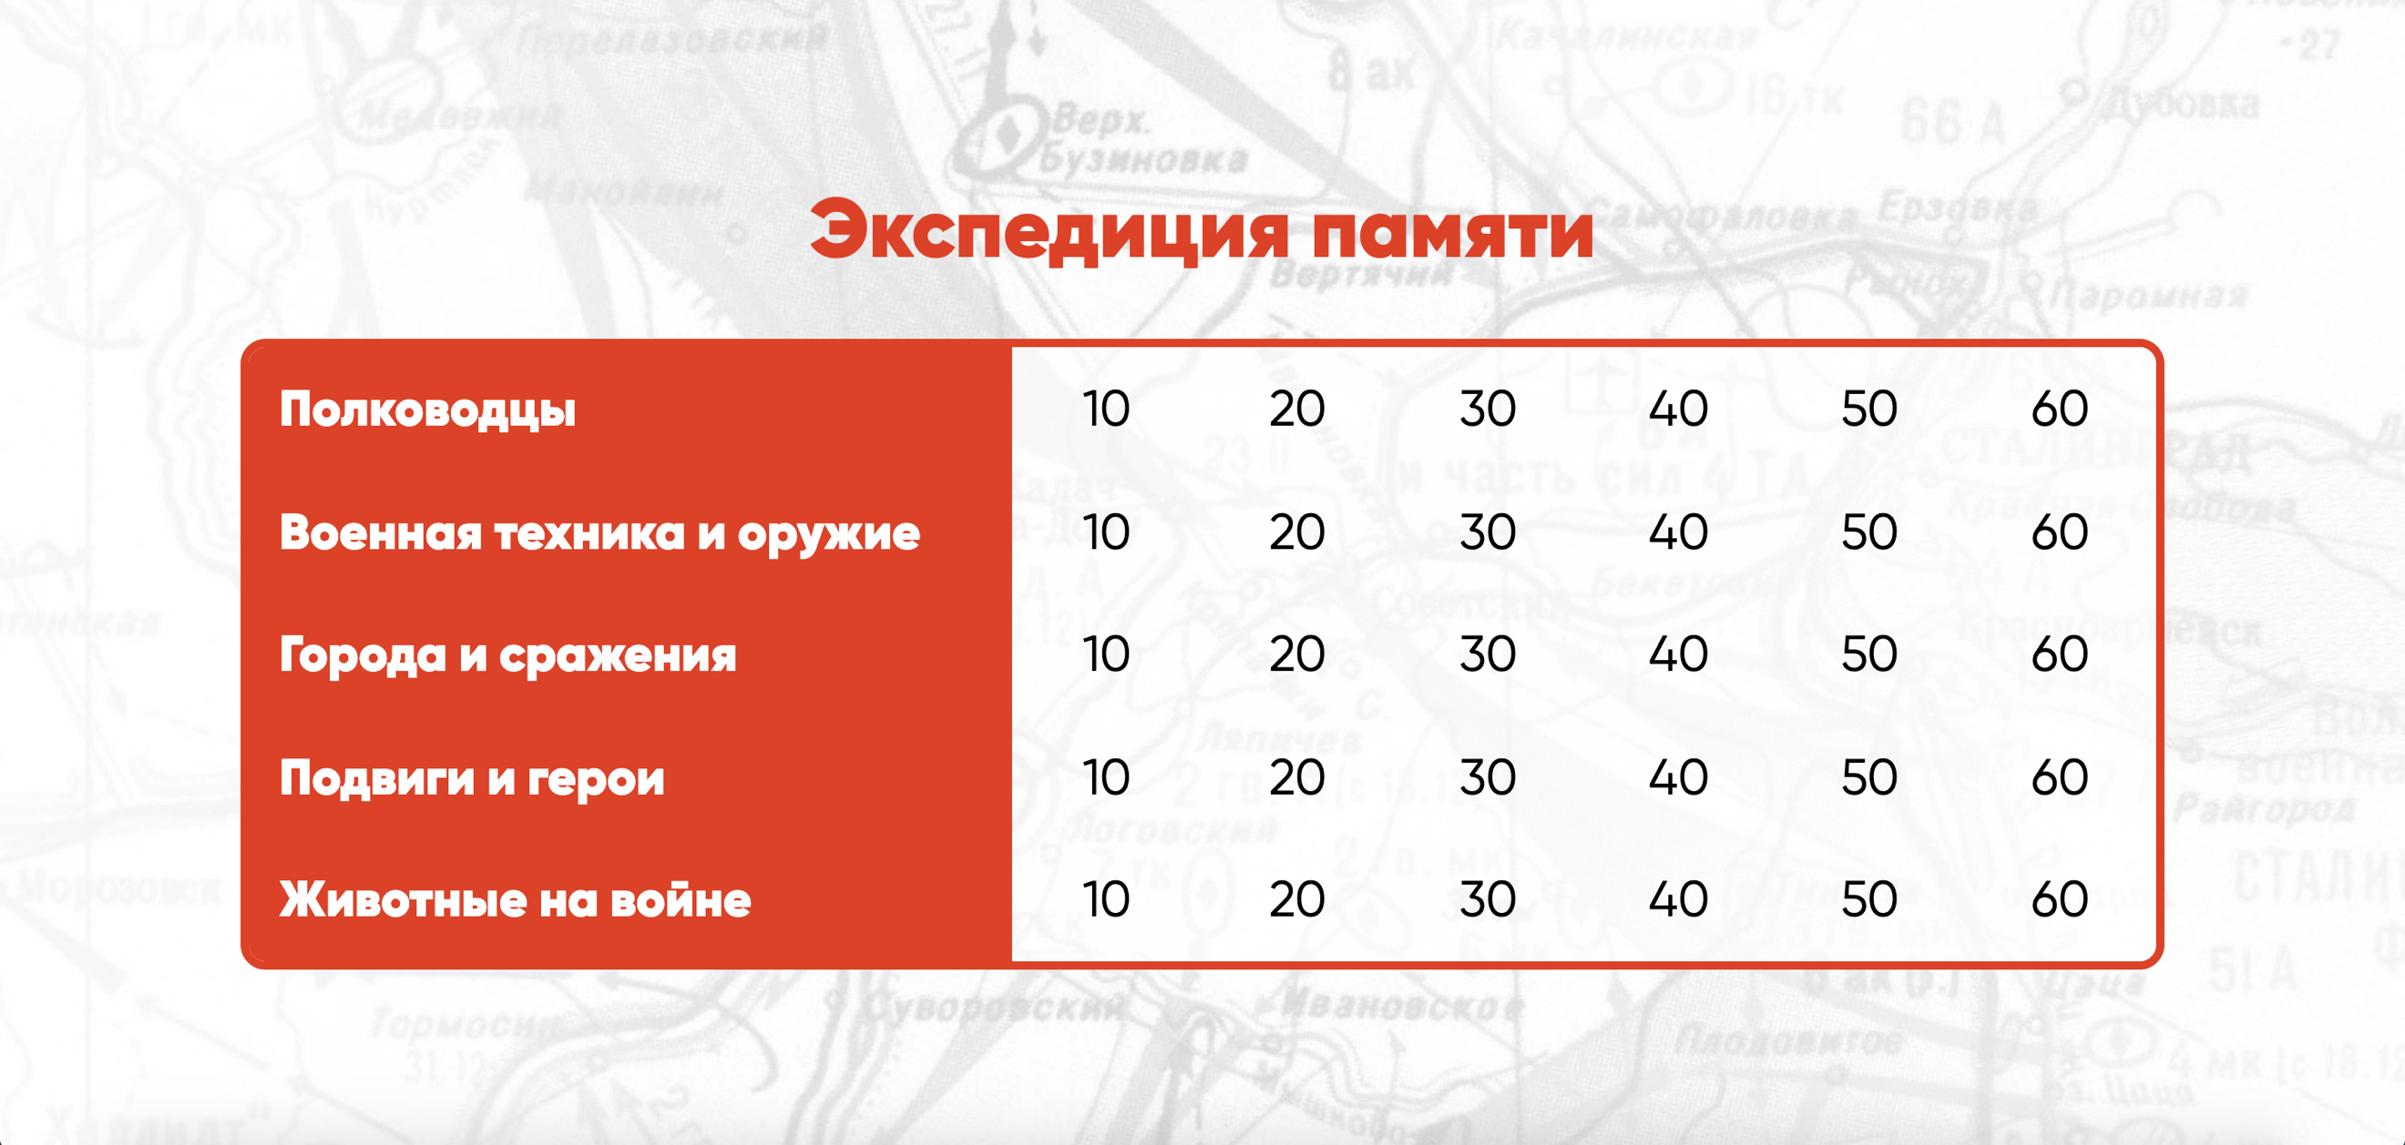
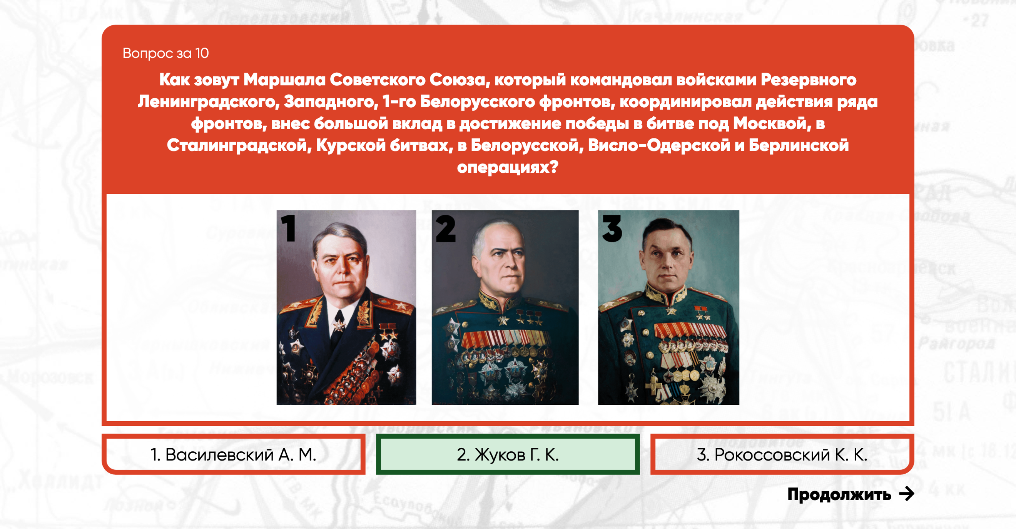
Онлайн-игра «Экспедиция памяти»

Slide 9
Пояснительная записка по дисциплине «проектная деятельность» Разработка туристического портала г. Иваново и онлайн-игры «Экспедиция памяти
Разработал студент
группы 181-321 Дубинский Никита

